Slide 1
Я - ИССЛЕДОВАТЕЛЬ
МДОУ ДС «ТЕРЕМОК», с Красноселькуп, ЯНАО
Агамова Надия, 5 лет
Руководитель: Андреева З.В.

Slide 2
Нам воспитательница читала сказку «Морозко». Там Рукодельница переворачивает перину Морозко и видит зеленую травку. Мне стало интересно: как трава под холодным снегом не мерзнет. Решила провести опыт.

Slide 3
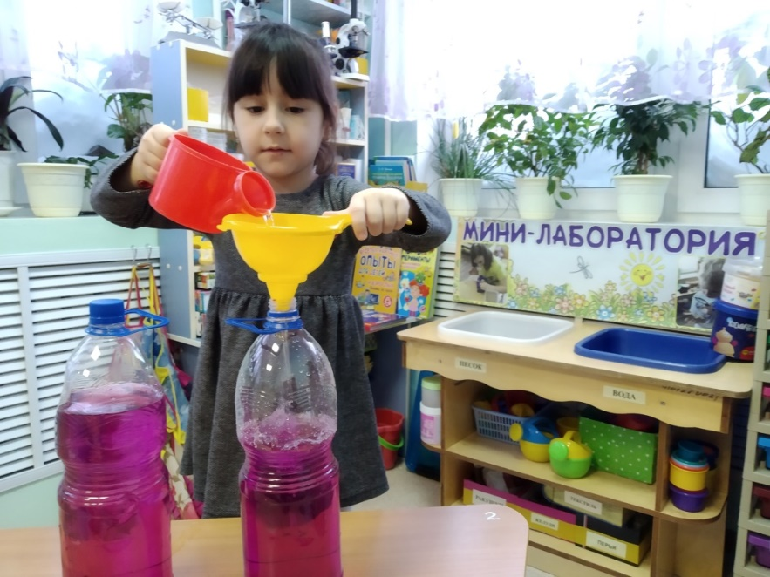
Налила в две одинаковые бутылки подкрашенную воду и закупорила их.

Slide 4
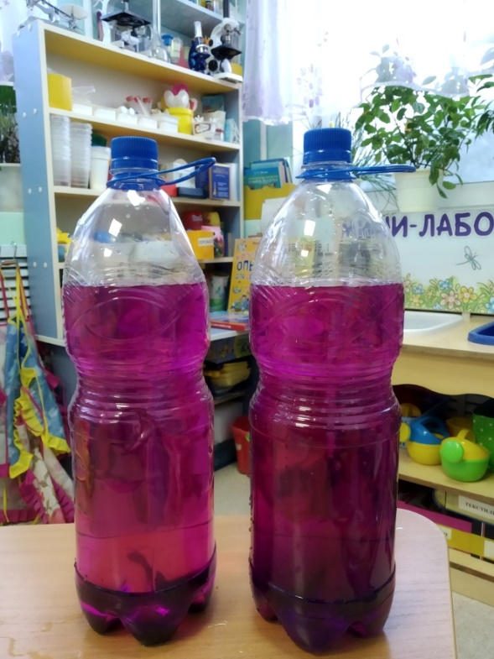

Slide 5
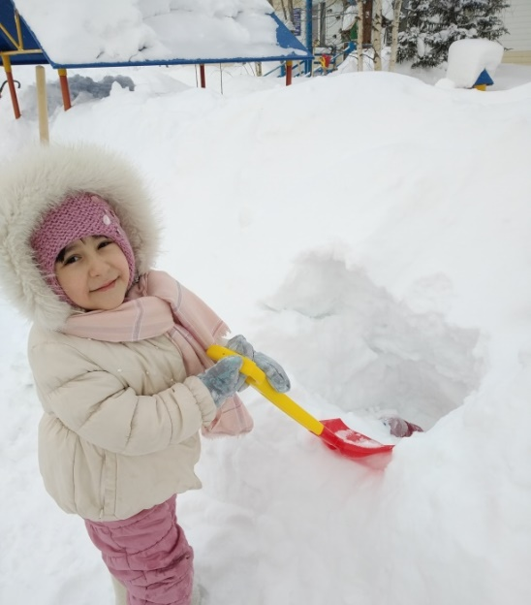
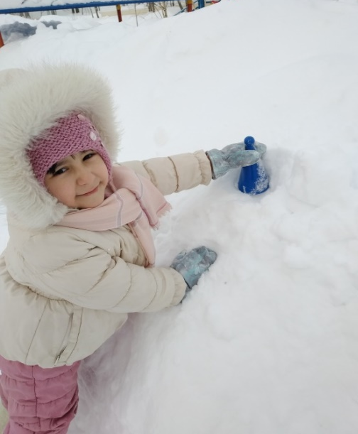
Затем на участке одну из бутылок закопала в снег и сделала отметку.

Slide 6
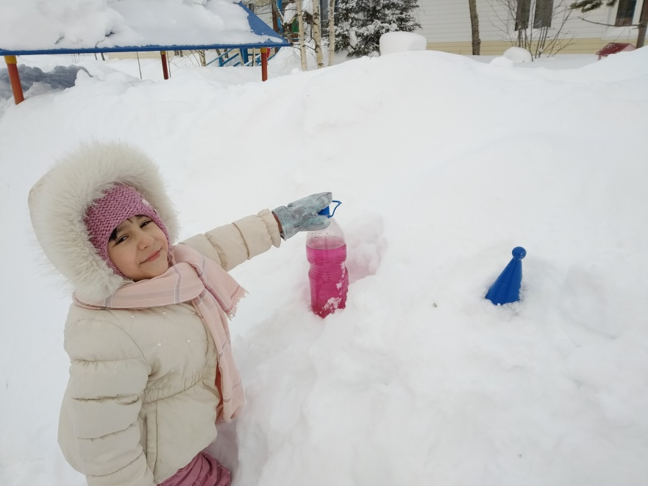
А другую бутылку с водой поставила на открытое место. Температура воздуха была -24 градуса.

Slide 7
Через 4 часа выкопала бутылку с водой из под снега, взяла бутылку, которая стояла на снегу и занесла в помещение.

Slide 8
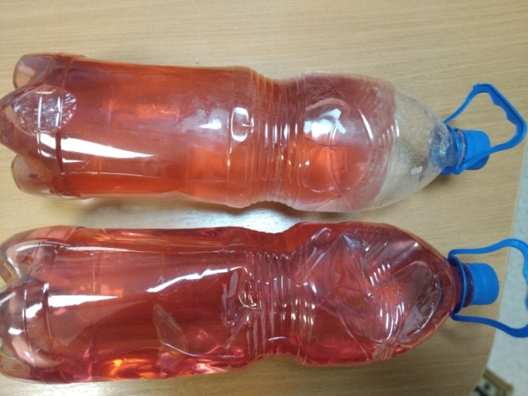
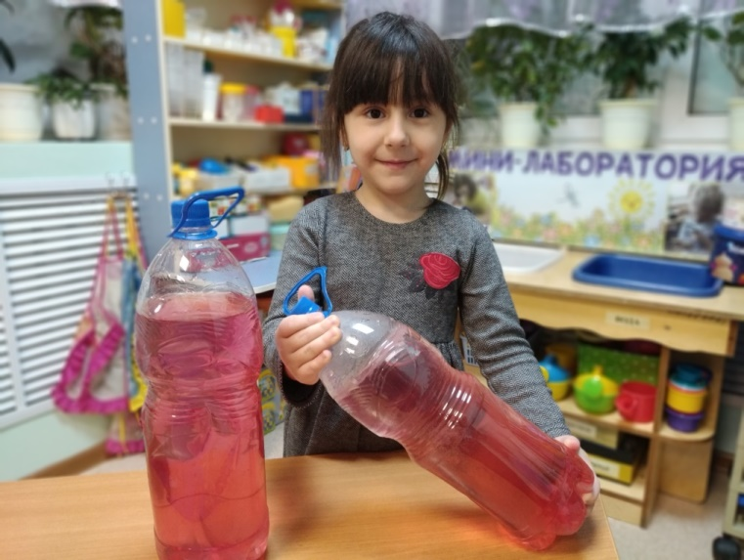
Обе бутылки поставила рядом и сравнила. В бутылке, которая оставалась на воздухе, вода полностью замерзла. А в бутылке, которая была под снегом, вода не замерзла.

Slide 9
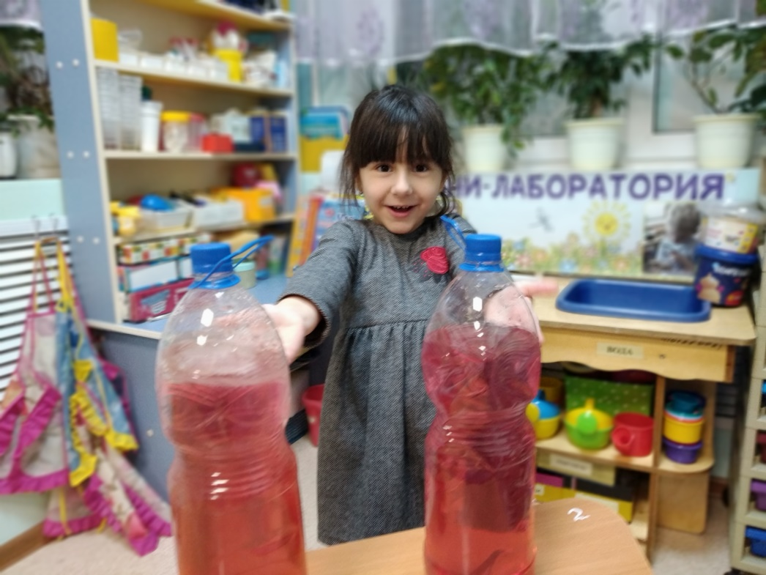
Я сделала вывод!
В бутылке под снегом вода не замерзла, значит, снег сохраняет тепло. Поэтому корни растений зимой не замерзают.

Slide 10
Спасибо за внимание! Желаю всем успехов!

